Slide 1
Atendimento
O prazo para resposta é de 30 dias. O recurso suspende esse prazo, mas não garante a aprovação.
Foram recebidas 60 solicitações: 24 do grupo A e 36 do grupo B. A contagem é descritiva e não demonstra a causa da diferença.

Slide 2
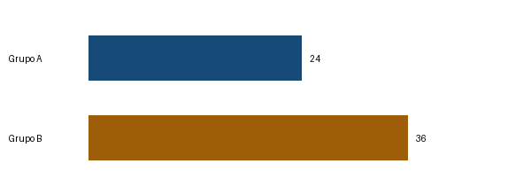
Distribuição das solicitações
Grupo | Solicitações
A | 24
B | 36

